Slide 1
§1.5 静电能
一. 点电荷系的相互作用能
移动一个带电体系中的电荷
+
_{F}
+
+
q₁
q₁
q₂
外力抵抗静电力作功δA
δA =δW_{e}
体系的电势能增加δW_{e}
一个带电体的静电能
W_{e}等于把各部分电荷从无限远的状态聚集成现有状态时抵抗静电力所作的全部功A。
_{dq}
_{dq}
_{dq}
_{dq}
+
_{dq}
_{dq}
_{dq}
多个带电体的静电能
+
W_{e}由各带电体之间的相互作用能（互能）和每个带电体的自能组成。
Q₁
+
+
Q₃
Q₂

Slide 2
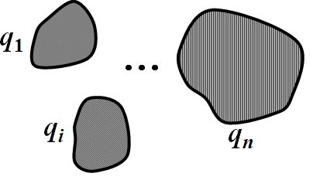
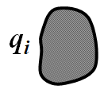
互能和自能的概念
把每个带电体看作一个不可分割的整体, 将各带电体从无限远移到目前的位置抵抗静电力所作的功等于他们之间的相互作用能--- W_{互}
将每个带电体上的各部分电荷从无限分散的状态聚集起来时抵抗静电力所作的功等于这个带电体的自能--- W_{自}

Slide 3
点电荷系的互能
U₁₂
两个点电荷：
+
+
∞
q₂
q₁
q₁产生的电场在2点的电势(U₁₂)
反过来：
U₂₁
同理：
∞
+
+
q₁
q₂
写成对称形式：
Notes:
相互作用能W_{互}

Slide 4
∞
三个点电荷：
先
q₂
作功 q₂U₁₂
•
后
•
∞
•
q₃
q₁
作功 q₃U₁₃ +q₃U₂₃
一般点电荷系：
U_{i} — 除 q_{i} 外，其余点电荷在 q_{i} 所在处的电势
Notes:
推广至一般点电荷系

Slide 5
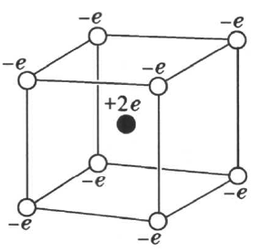
例：在一边长为b的立方体每个顶点上放一个点电荷-e，中心放一个点电荷+2e。求此带电体系的相互作用能。
解：

Slide 6
二. 连续带电体的静电能
把带电体无限分割，并分散到相距无穷远时，电场力作的功。
• 只有一个带电体：
q_{i}
U_{i}
q
电荷面分布：
电荷线分布：

Slide 7
• 多个带电体：
q₁
…
q_{i}
q_{n}
注意：计算U和积分时必须是考虑整个带电体系
计算得到是互能还是自能？
总静电能（含互能和自能）
注意：
对于点电荷系，只能得到互能，无法得到自能。
对于连续带电体，用积分得的是总能量（含自能和互能）。

Slide 8
例：求一半径为R的均匀带电球壳的静电能，已知带电量为q。
+
+
+
+
+
+
+
+
+
解：
+
+
+
用高斯定理解得球外电场强度为
球壳表面电势
球壳表面电荷面密度为

Slide 9
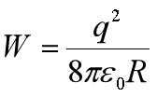

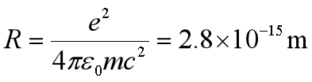
点电荷“能量发散”问题
均匀带电球壳
当半径R→0时， W→∞， 即出现“能量发散”.
电子的“经典半径”

Slide 10
三. 电荷在外电场中的能量
1. 点电荷在外电场中的电势能
定义势能零点之后
2. 电偶极子在均匀电场中的电势能
+q
F₁
θ
−q
M
F₂
矢量形式：

Slide 11
静电场的基本方程
一. 基本定律、定理：
(平方反比)
(有心力)

Slide 12
二. 基本物理量之间的关系：
力
电场线
E
从受力的角度描述
形象描述
定量描述
1）相互垂直
2）电场线密
等势面也密
静电场
从功能的角度描述
等势面
U_{P}
能

Slide 13
三. 求场的方法：

Slide 14
四.几种典型电荷分布的场强和电势：
点电荷；
均匀带电薄球壳；
均匀带电大平板；
均匀带电长直线；
均匀带电长圆筒。

